Slide 1
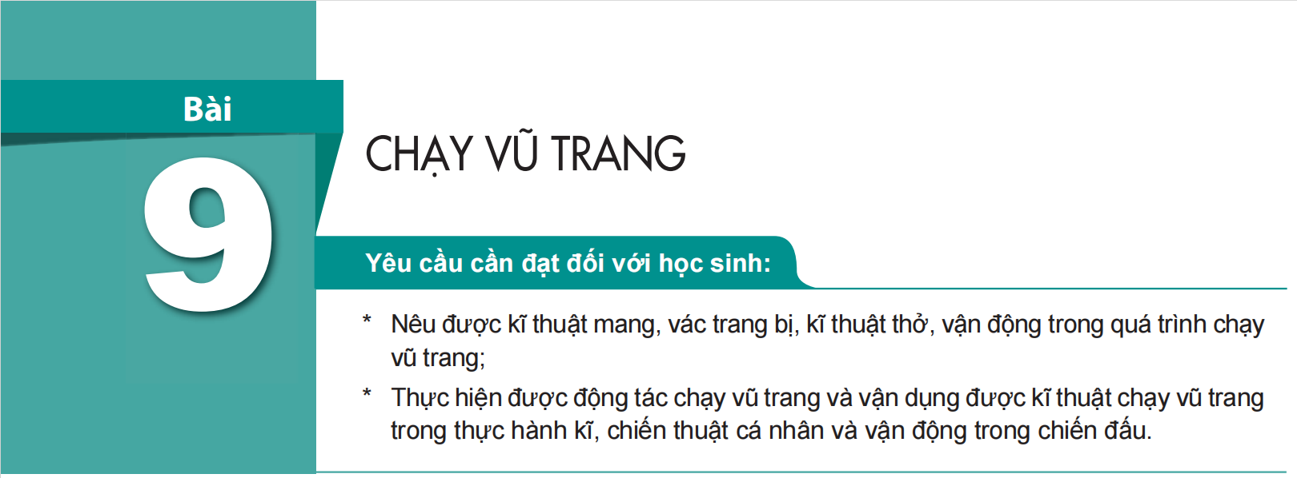
NHÀ XUẤT BẢN GIÁO DỤC VIỆT NAM
VIETNAM EDUCATION PUBLISHING HOUSE
CÔNG TY CỔ PHẦN ĐẦU TƯ
VÀ PHÁT TRIỂN GIÁO DỤC HÀ NỘI

Slide 2
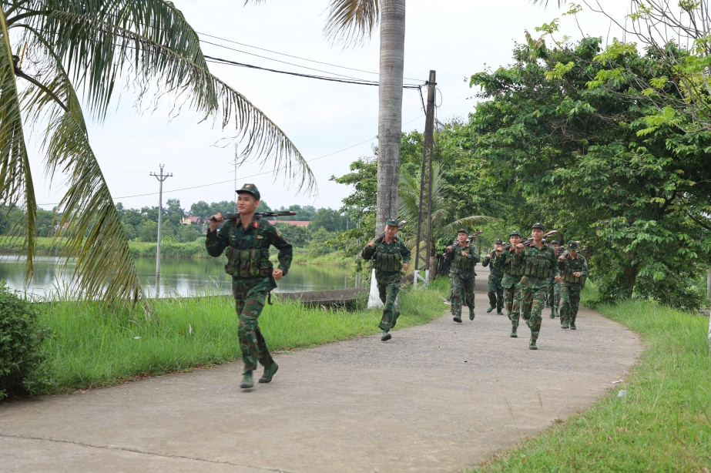
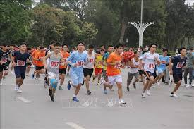
LỢI DỤNG ĐỊA HÌNH ĐỊA VẬT
CHẠY VŨ TRANG
MỞ ĐẦU
Chạy vũ trang
Chạy việt dã
Em hãy quan sát hình trên và cho biết: Chạy vũ trang có những điểm khác gì so với chạy thông thường.

Slide 3
LỢI DỤNG ĐỊA HÌNH ĐỊA VẬT
CHẠY VŨ TRANG
NỘI DUNG
I. NHỮNG VẤN ĐỀ CHUNG VỀ CHẠY VŨ TRANG
II. KĨ THUẬT CHẠY VŨ TRANG
III. ĐIỀU KIỆN, QUY TẮC, CÁCH TÍNH THÀNH TÍCH VÀ XỬ LÍ VI PHẠM

Slide 4
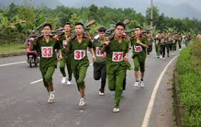
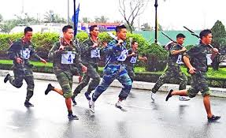
LỢI DỤNG ĐỊA HÌNH ĐỊA VẬT
CHẠY VŨ TRANG
Đặc điểm chạy vũ trang
– Chạy vũ trang là một môn vận động nặng, tiêu hao nhiều năng lượng, động tác chạy hơi gò bó vì mang vác vũ khí, trang bị.
– Chạy vũ trang có mang, vác vũ khí, trang bị nên bước chạy ngắn hơn và tốc độ chạy chậm hơn so với chạy thông thường.
– Chạy vũ trang có thể được tiến hành trong những điều kiện và địa hình khác nhau như chạy trên đường bằng, lên dốc, xuống dốc; chạy trong rừng, trên đường mấp mô, lầy lội; có thể có những khúc cua theo nhiều hướng,…
I. NHỮNG VẤN ĐỀ CHUNG VỀ CHẠY VŨ TRANG

Slide 5
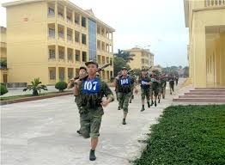
LỢI DỤNG ĐỊA HÌNH ĐỊA VẬT
CHẠY VŨ TRANG
2. Cách mang trang bị, vũ khí
Cách mang trang bị: Trước khi chạy, phải chuẩn bị chu đáo: quần, áo, mũ, giày và những vật mang theo phải mang đeo gọn gàng, chắc chắn, không để va đập vào người và bị rơi trong khi chạy.
Chú ý: Khi buộc trang bị không nên thắt quá chặt làm máu khó lưu thông và hạn chế các cử động trong khi chạy.
I. NHỮNG VẤN ĐỀ CHUNG VỀ CHẠY VŨ TRANG

Slide 6
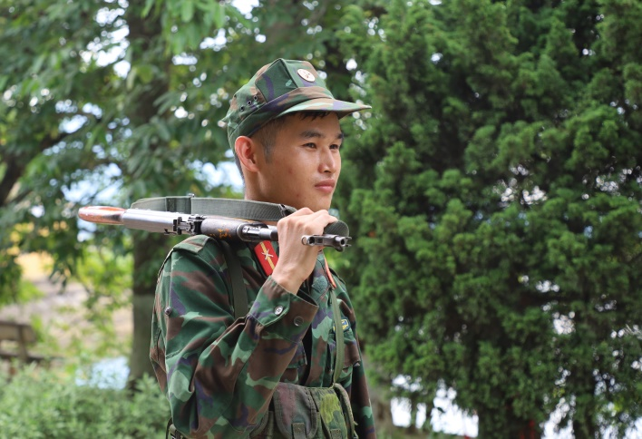
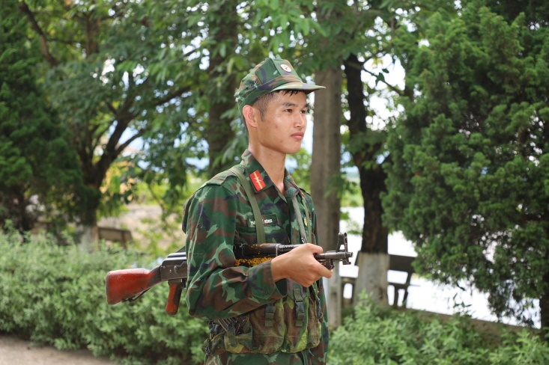
LỢI DỤNG ĐỊA HÌNH ĐỊA VẬT
CHẠY VŨ TRANG
2. Cách mang trang bị, vũ khí
− Cách mang súng
+ Cách 1:Vác súng trên vai
Tay nắm lấy nòng súng (cách đầu ngắm 10 – 15 cm), đặt súng nằm trên vai.
I. NHỮNG VẤN ĐỀ CHUNG VỀ CHẠY VŨ TRANG
+ Cách 2: Đeo súng (dưới nách)
Khoác dây súng lên vai, súng nằm cân bằng dưới nách (cao hơn xương hông), mũi súng hướng về phía trước. Tay ở phía vai đeo súng co lên, bàn tay nắm nòng súng để súng chắc chắn trong khi chạy.

Slide 7
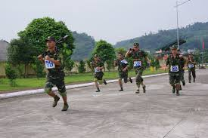
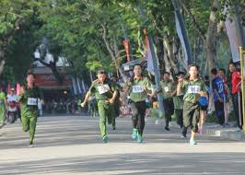
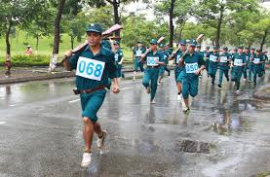
LỢI DỤNG ĐỊA HÌNH ĐỊA VẬT
CHẠY VŨ TRANG
3. Kĩ thuật thở
Trong khi chạy, hít vào bằng mũi thật nhanh, mạnh và sâu; khi thở ra bằng miệng thì chậm và từ từ. Khi muốn tăng tốc độ, cần phải tăng nhịp thở và phối hợp tốt kĩ thuật hít vào, thở ra.
Nhịp thở tuỳ thuộc vào từng người tập và tốc độ chạy. Thường chạy kết hợp với thở sâu theo nhịp 2/2 hoặc 3/3 (hít vào 2 nhịp bằng mũi, thở ra 2 nhịp bằng miệng hoặc hít vào 3 nhịp bằng mũi, thở ra 3 nhịp bằng miệng).
Khi chạy vũ trang, người chạy thường gặp hiện tượng cực điểm, đó là biểu hiện tức thở, tay cứng đờ tưởng như không thể tiếp tục chạy. Khi gặp hiện tượng này, người chạy cần có nghị lực để vượt qua, có thể giảm tốc độ, đồng thời tích cực thở sâu, cảm giác dễ chịu sẽ trở lại.
I. NHỮNG VẤN ĐỀ CHUNG VỀ CHẠY VŨ TRANG

Slide 8
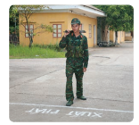
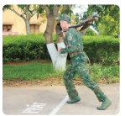
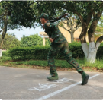
LỢI DỤNG ĐỊA HÌNH ĐỊA VẬT
CHẠY VŨ TRANG
1. Các giai đoạn chạy vũ trang
a) Giai đoạn xuất phát
Khi có lệnh “Vào vị trí”, người tập đến vạch xuất phát, chân thuận đứng sát vạch xuất phát, khớp gối hơi trùng, trọng lượng dồn đều vào hai chân, thân trên hơi ngả về trước, thở đều, tập trung nghe lệnh của giáo viên.
II. KĨ THUẬT CHẠY VŨ TRANG
Khi có lệnh “Sẵn sàng”, hai đầu gối trùng thấp hơn, trọng tâm thân người dồn vào chân trước, hai gót chân kiễng, mắt nhìn về phía trước.
Khi có lệnh “Chạy”, kết hợp sức bật của hai chân và toàn thân, nhanh chóng rời khỏi vạch xuất phát.

Slide 9
LỢI DỤNG ĐỊA HÌNH ĐỊA VẬT
CHẠY VŨ TRANG
1. Các giai đoạn chạy vũ trang
b) Giai đoạn chạy sau xuất phát
Những bước chạy đầu tiên, thân người lao về trước với góc độ lớn, sau đó giảm dần, đầu giữ thẳng, mắt nhìn về trước và chuyển sang chạy thoải mái ở giai đoạn chạy giữa quãng.
II. KĨ THUẬT CHẠY VŨ TRANG

Slide 10
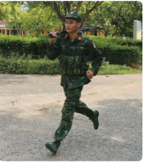
LỢI DỤNG ĐỊA HÌNH ĐỊA VẬT
CHẠY VŨ TRANG
c) Giai đoạn chạy giữa quãng
Thực hiện chạy giữa quãng với độ dài và tần số bước chân tương đối đều. Khi đạp sau cần phối hợp hoạt động của các nhóm cơ đùi, cẳng chân, bàn chân để đảm bảo chân sau được duỗi thẳng hoàn toàn, đùi của chân lăng thoải mái đưa về trước và kết thúc cùng lúc đạp sau.
Kết thúc đạp sau, chân đạp duỗi thẳng hoàn toàn, đùi của chân đạp song song với cẳng chân lăng, đồng thời chân lăng bắt đầu hạ xuống, cẳng chân hơi đưa về trước và chạm đất bằng mũi bàn chân, động tác đánh tay nhịp nhàng với bước chân, góc độ khuỷu tay khoảng 90°, các ngón tay nắm hờ.
II. KĨ THUẬT CHẠY VŨ TRANG

Slide 11
LỢI DỤNG ĐỊA HÌNH ĐỊA VẬT
CHẠY VŨ TRANG
II. KĨ THUẬT CHẠY VŨ TRANG
c) Giai đoạn chạy về đích
Khi gần về đích, người tập phải phát huy hết tốc độ để chạm dây đích. Người tập đánh đích bằng ngực hoặc bằng vai. Khi qua đích, không dừng lại đột ngột mà phải chạy chậm dần rồi đi bộ, thả lỏng cơ thể để cơ thể dần trở về trạng thái bình thường.

Slide 12
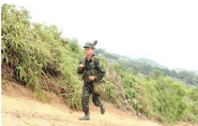
LỢI DỤNG ĐỊA HÌNH ĐỊA VẬT
CHẠY VŨ TRANG
II. KĨ THUẬT CHẠY VŨ TRANG
2. Vận dụng kĩ thuật chạy vũ trang ở một số địa hình
a) Chạy lên dốc
Khi cách dốc 10 – 15 m, người chạy tăng dần tốc độ để lấy đà, thân người ngả về trước, tuỳ theo độ dốc của đường chạy mà ngả thân người nhiều hay ít, tiếp đất bằng nửa bàn chân trước, chạy bước ngắn, đầu gối nhấc cao hơn khi chạy ở địa hình bằng phẳng.

Slide 13
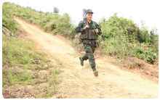
LỢI DỤNG ĐỊA HÌNH ĐỊA VẬT
CHẠY VŨ TRANG
II. KĨ THUẬT CHẠY VŨ TRANG
2. Vận dụng kĩ thuật chạy vũ trang ở một số địa hình
b) Chạy xuống dốc
Người hơi ngả ra sau, tuỳ theo độ dốc của đường chạy mà ngả thân người nhiều hay ít, tiếp đất bằng cả bàn chân, đầu gối nhấc thấp hơn khi chạy ở địa hình bằng phẳng, chạy bước dài với tốc độ vừa phải để bảo đảm an toàn.

Slide 14
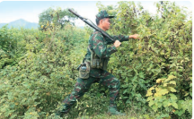
LỢI DỤNG ĐỊA HÌNH ĐỊA VẬT
CHẠY VŨ TRANG
II. KĨ THUẬT CHẠY VŨ TRANG
2. Vận dụng kĩ thuật chạy vũ trang ở một số địa hình
c) Chạy trong rừng hoặc bụi rậm
Người chạy luôn chú ý quan sát mặt đường, đề phòng hầm hố bị lá cây che phủ hoặc cành cây gãy đâm vào gây chấn thương. Khi chạy qua bụi cây rậm rạp, người hơi khom, tay đưa ra trước để gạt cành cây tránh va, đập vào mặt.

Slide 15
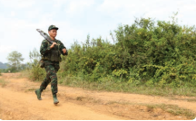
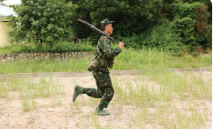
LỢI DỤNG ĐỊA HÌNH ĐỊA VẬT
CHẠY VŨ TRANG
II. KĨ THUẬT CHẠY VŨ TRANG
2. Vận dụng kĩ thuật chạy vũ trang ở một số địa hình
d) Chạy qua các đoạn đường trơn, trên cát hoặc đất xốp
Chạy qua các đoạn đường trơn: Người chạy phải luôn quan sát mặt đường, giảm tốc độ, thực hiện chạy bước ngắn, tiếp đất bằng cả bàn chân và tay đánh rộng để giữ thăng bằng.

Slide 16
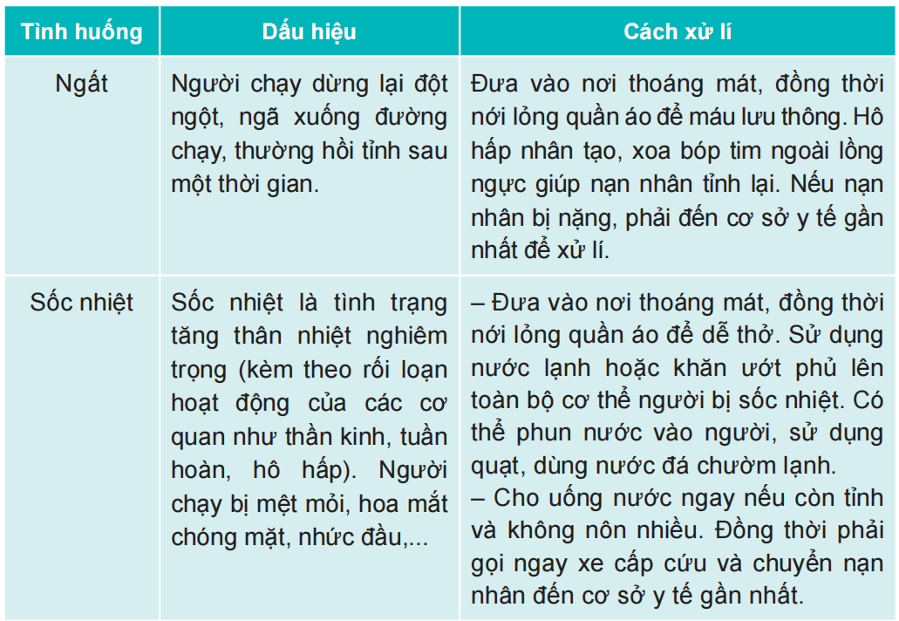
LỢI DỤNG ĐỊA HÌNH ĐỊA VẬT
CHẠY VŨ TRANG
3. Xử lí một số tình huống trong khi chạy vũ trang
II. KĨ THUẬT CHẠY VŨ TRANG

Slide 17
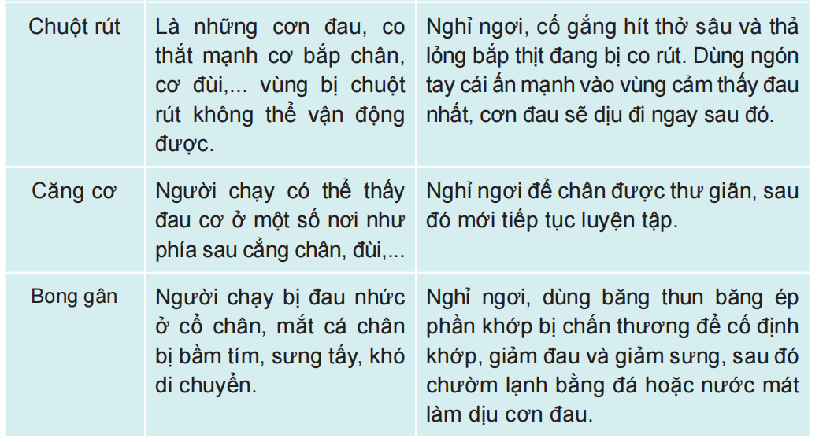
LỢI DỤNG ĐỊA HÌNH ĐỊA VẬT
CHẠY VŨ TRANG
3. Xử lí một số tình huống trong khi chạy vũ trang
II. KĨ THUẬT CHẠY VŨ TRANG

Slide 18
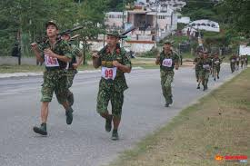
LỢI DỤNG ĐỊA HÌNH ĐỊA VẬT
CHẠY VŨ TRANG
1. Điều kiện chạy vũ trang
− Đường chạy: Tuỳ theo điều kiện thực tế khu vực học tập có thể chạy trên đường nhựa, đường bê tông hoặc đường đất,...
− Cự li chạy (theo quy định của Bộ Giáo dục và Đào tạo).
− Thời tiết thuận lợi, không quá nóng hoặc quá lạnh, bảo đảm an toàn cho học sinh. Học sinh tham gia chạy có sức khoẻ tốt.
− Có bộ phận y tế trường học sẵn sàng xử lí các tình huống khi học sinh tập chạy.
III. ĐIỀU KIỆN, QUY TẮC, CÁCH TÍNH THÀNH TÍCH VÀ XỬ LÍ VI PHẠM

Slide 19
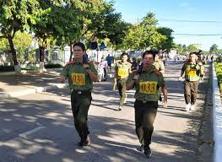
LỢI DỤNG ĐỊA HÌNH ĐỊA VẬT
CHẠY VŨ TRANG
2. Quy tắc chạy vũ trang
Người chạy thực hiện đúng các quy tắc sau: Khi chuẩn bị chạy không được chạm vạch xuất phát; Không xuất phát trước khi có hiệu lệnh; Khi chạy không được gây trở ngại cho người khác, không chèn ép, cản trở người chạy sau; Không được dìu, đỡ hoặc mang vác hộ vũ khí, trang bị của người khác trong khi chạy; Về đích phải dùng ngực hoặc vai để đánh đích.
III. ĐIỀU KIỆN, QUY TẮC, CÁCH TÍNH THÀNH TÍCH VÀ XỬ LÍ VI PHẠM

Slide 20
LỢI DỤNG ĐỊA HÌNH ĐỊA VẬT
CHẠY VŨ TRANG
III. ĐIỀU KIỆN, QUY TẮC, CÁCH TÍNH THÀNH TÍCH VÀ XỬ LÍ VI PHẠM
3. Cách tính thành tích và xử lí các vi phạm quy tắc
– Cách tính thành tích: Theo quy định hiện hành của Bộ Giáo dục và Đào tạo.
– Xử lí các vi phạm quy tắc:
+ Người chạy bị xoá thành tích nếu vi phạm các lỗi sau: Chạm chân vào vạch xuất phát khi vào vị trí, khi chuẩn bị chạy; xuất phát trước hiệu lệnh; có người mang, cầm hộ vũ khí, trang bị hoặc dìu đỡ trước khi về đích; chen lấn thô bạo, cố tình cản trở, làm ảnh hưởng đến thành tích của người khác trong quá trình chạy; chạy không hết cự li quy định; về đích thiếu súng.
+ Người chạy bị hạ thành tích bằng cách cộng thời gian nếu vi phạm các lỗi sau: Chạy sai đường; rơi trang bị trong khi chạy; về đích thiếu trang bị quy định; đánh đích không đúng quy tắc.

Slide 21
LỢI DỤNG ĐỊA HÌNH ĐỊA VẬT
CHẠY VŨ TRANG
LUYỆN TẬP
Phương pháp
LUYỆN TẬP CÁ NHÂN
Từng người tự nghiên cứu
Tập chậm,
tập nhanh dần
Tập nhanh sát
thực tế

Slide 22
LỢI DỤNG ĐỊA HÌNH ĐỊA VẬT
CHẠY VŨ TRANG
Phương pháp
LUYỆN TẬP THEO
ĐỘI HÌNH LỚP HỌC
Tập phân đoạn
Tập tổng hợp

Slide 23
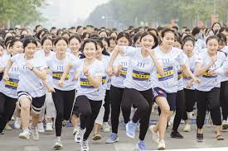
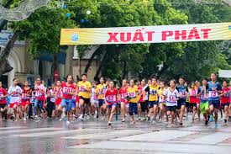
LỢI DỤNG ĐỊA HÌNH ĐỊA VẬT
CHẠY VŨ TRANG
VẬN DỤNG
Em và các bạn hãy đăng kí tham gia các giải chạy do địa phương, nhà trường tổ chức.

